Slide 1
Kafli 7.
Öndun
Hjúkrun

Slide 2
Markmið kaflans
Skilja hvernig öndun fer fram
Vita hvað hægt er að gera til að viðhalda heilbrigðri öndun
Þekkja helstu vandamálin tengd öndun

Slide 3
Öndun
Í hvíld drögum við andann c.a. 12-16 sinnum á mín.
Efri öndunarvegur: nef, kok, barki og barkakýli.
Neðri öndunarvegur: berkjur, lungnablöðrur, brjósthimna og þind (stærsti öndunarvöðvinn)
Notum vöðva í brjóstkassa og þind við innöndun
Ekki hjálp vöðva við útöndun, nema veikindi
Eðlileg öndunarhljóð – sjá yt hlekk
Notes:
Við öndum yfirleitt án umhugsunar og fyrirhafnar.
Öndun skiptist í inn- og útöndun, innöndun fer þannig fram að þú andar að þér í gegnum nefið og munninn og hleypir þannig lofti niður um barkann sem endar í lungnablöðrum lungnanna. Þegar þú andar frá þér notarðu vöðvana í brjóstkassanum og þindina. Útöndun gerist sjálfkrafa þegar slakað er á vöðvunum en þá þrýstist loftið út gegnum munninn og nefið. Við öndun má sjá dálitla hreyfingu bæði á brjóstkassanum og kviðnum. Við eðlilega öndun er hún hljóðlaus en ef sjúkdómar herja á öndunarfæri eða lungun þá heyrist öndun oft mjög greinilega.
https://www.youtube.com/watch?v=JFWMJGtmG5E&list=PLQrdx7rRsKfXccYnd-uSZyQPUTXzxLE0t&index=14
https://www.youtube.com/watch?v=U8byn2NT_lo&list=PLQrdx7rRsKfXccYnd-uSZyQPUTXzxLE0t&index=13

Slide 4
Öndun
Hendi hvílir á brjóstkassa eða horft eftir hreyfingum
Talið í 30 sek. og margfaldað með 2 – eða í 1 mínútu
Meta takt og dýpt, notar öndunarvöðva, erfiðar eða ekki
Notes:
4
Best er að láta sj. Ekki vita að það sé verið að telja öndun, getur truflað niðurstöðurnar
Ef öndun er óregluleg – telja þá í mínútu
Einnig skal meta notkun hjálparvöðva
EF sj. Er með viðbótar súrefni skal það tekið fram þegar að öndun er skráð.
12-18 sinnum á mínútu áreynslulaus er eðlileg öndun
Hvernig er eðlileg öndun???? Hljóðlaus, áreynslulaus, regluleg, symmetrísk
https://www.youtube.com/watch?v=n4xISnZRmkY
Æfing – nota rúm: öndunartíðni = eitt af lífsmörkunum
leggjast og hinn telur – teljum alla mínútuna – í púls gerum við stundum 2x30 eða 4x15sek – hví ekki hér? Skekkjumörk hærri hér.
- ekki segjast vera að telja öndun, takið púls í leið

Slide 5
Eðlileg öndun
Drögum andann 12-16 sinnum á minútu
Brjóstkassi hreyfist út og inn
Öndun hljóðlaus og fyrirhafnarlaus
Súrefni inn - koltvísýringur út (ræðst af tíðni og dýpt öndunar)
Aðal öndunarstöð er í mænukylfu
Notes:
Tilgangur öndunar er að koma súrefni til frumnanna og losa líkamann við koltvísýring.
https://www.youtube.com/watch?v=JFWMJGtmG5E
https://www.youtube.com/watch?v=ccKGzZXNKYs

Slide 6
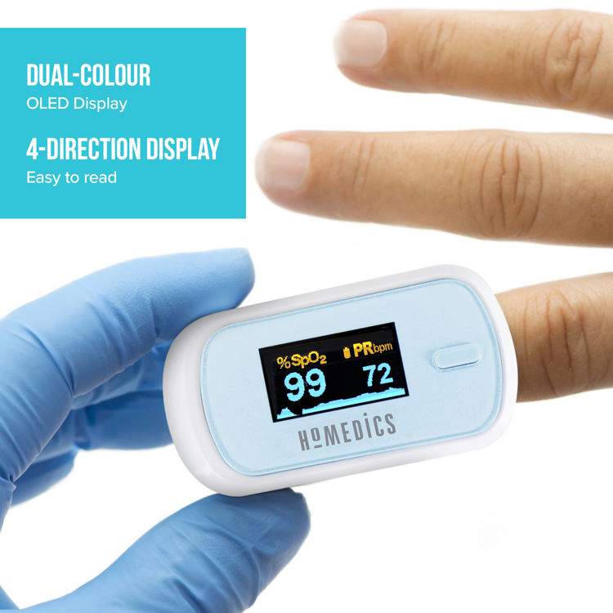
Súrefnismettun
Er mæld með mæli/stykki sem sett er á fingur/eyra/tær
SaO2 er venjulega 97% ekki undir 85% ef ekki eru lungnasjúkdómar
Verið að mæla:
  hve vel rauð blóðkorn flytja súrefni
  auk þess mælir hann púls
Notes:
6
VErið að meta súrefnismettun rauðra blk. Þe. hversu mörg prósent hemobloinsins í rauðum blóðkornum í blóði er bundið súrefni
Í andrúmslofti er 21 % súrefni.
Sjaldan að fólk andi að sér 100% súrefni úr andrúmslofti, en venjuleg er hún um 97-99% Súefnismettun undir 90% telst ófullnægjandi

Slide 7
Ýmsir þættir
Hreyfing styrkir vöðva og bætir lungnastarfsemi
Ferskt loft
Reykingar skaða lungu, margir sjúkdómar sem rekja má eingöngu til reykinga (COPD)
Þrífum reglulega, forðumst rykmaura
Ilmefni og sterk kemisk efni geta haft áhrif á lungu
Forðist úðabrúsa
Notes:
Við getum sjálf gert margt til að viðhalda heilbrigði okkar og fyrirbyggja vandamál í sambandi við öndun.
Með hreyfingu bætum við hæfni lungnanna til að taka upp súrefni.
Tóbaksreykur inniheldur efni sem skaða lungun og geta þannig haft neikvæð áhrif á upptöku súrefnis.
Lofta út heima hjá okkur til að koma í veg fyrir rakamyndun, í raka eru kjöraðstæður fyrir myglusveppi sem getur valdið hósta og sýkingu í öndunarfærum.
Rykmaurar og dýrahár geta leitt til astma og ofnæmis, sem getur haft áhrif á öndunarfærin.
Ilmefni geta valdið hósta og ertingu í lungum og leitt til ilmefnaofnæmis.
Gasið sem myndar úðann minnkar úðadropana og þannig berast ertandi efni auðveldlega niður í lungun við innöndun. (svitalyktareyðir og annað í úðabrúsum)

Slide 8
Öndunarerfiðleikar
Þurfið að vera fær um að meta hvort öndunarerfiðleikar séu til staðar og hvernig eigi að bregðast við
Lungun verða ósveigjanlegri með aldrinum
Vöðvarnir sem við notum þegar við öndum að okkur veikjast
Algengustu sjúkdómar í öndunarfærum:
  Lungnabólga
  Langvinn lungnateppa (LLT/COPD)
  Asthmi
Notes:
Lungun starfa verr með aldrinum og því er meiri hætta á að eldri skjólstæðingar stríði við öndunarerfiðleika þegar þeir veikjast en ef yngra fólk á í hlut.
Kvef og inflúensa geta valdið öndunarerfiðleikum, erfiðara að draga andann eða vegna hósta og/eða slímmyndunar.
Öndunarerfiðleikar geta einnig stafað af sjúkdómum í öndunarfærum.
https://www.youtube.com/watch?v=U8byn2NT_lo&t=50s

Slide 9
Athuganir og aðgerðir
Skyndileg veikindi eða langvinnur lungnasjúkdómur
Skrá athuganir og aðgerðir
Gera öðrum viðvart um breytt ástand
Notes:
Öndunarerfiðleikar geta verið vegna skyndilegra veikinda (kvef/flensa/covid) eða vegna langvinns lungnasjúkdóms og þá eru erfiðleikarnir „eðlilegt“ ástand. Vita hvað er normið.
Ef þið veitið því athygli að ástand skjólstæðings hefur breyst á að skrá athuganir og aðgerðir, það staðfestir að tilteknir atburðir hafi átt sér stað.
Ef ástand er mjög slæmt þarf að láta umsjónarsjúkraliða eða hjúkrunarfræðing vita. Eða hringja á 112 ef aðstæður eru í heimahúsi.

Slide 10
Öndunarerfiðleikar
  Algengustu breytingar við öndun:
  Tíðari andardráttur á mínútu
  Andþyngsli
  Breytingar á lit á húð
  Hósti
  Uppgangur og hráki
  Kvíði
  Þreyta
Notes:
Kunna
Ef lungun starfa illa eða skjólst er með lungnabólgu þá andar hann oftar en eðlilegt er. Best er að mæla öndunartíðni þegar skjólst verður ekki var við það því öndun breytist oft þegar fólk tekur eftir því að verið sé að fylgjast með því á meðan það andar. Talið er í eina mínútu.

Slide 11
Andnauð= dyspnea
Skjólst. finnst hann andstuttur og eiga erfitt með öndun (við áreynslu eða í hvíld)
Finnur fyrir köfnunartilfinningu og er hræddur
Notar hjálparvöðva við öndun
Ef skj. er virkilega í andnauð og ekki hægt að hjálpa skal hringja í 112
Notes:
11
Andnauð eða dyspnea kemur fram í ýmsum myndum, við áreynslu og í hvíld.
Dys – eitthvað slæmt
Pnea – lungu (Pneumonia - lungnabólga
Hjálparvöðvar: háls bak og brjóstvöðva

Slide 12
Hvað skal gera?
Losa fatnað sem þrengir að
Láta fara vel um sjúkling
Fowlers lega
Sitja fram á borð
Nærvera, skj. oft kvíðnir, hræddir
Notes:
Sjá mynd í bók á bls. 110

Slide 13
Hjúkrun skj. með öndunarerfiðleika
Rólegt umhverfi
Spurja þannig að hann þurfi bara að svara í eins atkvæða orðum
Lega skiptir máli
Góð munnhirða, vökvun og næring
Hafa rakt loft
Nærvera og öryggi
Notes:
13
Sj. Í öndunarefiðleikum eru oft hræddir og eiga erfitt með að tala og tjá líðan sína. Eru þreyttir því allur kraftur fer í að anda.
Lega skj. Hafa sjúkling uppi sitjandi eða jafnvel hallandi fram á borð með kodda undir höndum á borðinu. Fyrst og fremst svo hann nái að anda sem best
Sj. Andar mikið með opinn munninn og því þorna slímhúðir fljótt upp. Nota pinna til að væta, frískandi að nota sódavatn.
Öndunarerfiðleikar og hósti geta gert að verkum að skjólst hefur engan þrótt til að elda eða hafi lyst á mat og ef hann er að leggja af þá passa að hann fái hitaeiningarríkar máltíðir.
Reyna að hafa loftið ekki of þurrt í herberginu (vatn í skál á ofn)
Vera hjá sj. Því hann er oft hræddur og það getur róað hann mikið. Sumum finnst þeir kannski vera að deyja/kafna. Hafa bjöllu hjá sj., hafa opið fram á gang svo hann sjái starfsfólkið.
Hafa svo alla persónulega umhirðu sj. Sem áreynsluminnsta fyrir sj.
Svo vissulega að gefa lyf og súrefni eins og fyrirskipað er.

Slide 14
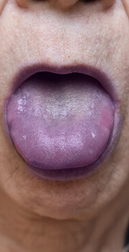
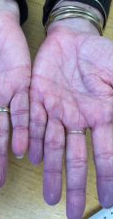
Blámi = cyanosis
Er bláleit húð og slímhúðir
Sést best þar sem húð er þunn og mikið af háræðum undir húðinni
Er einkenni sj. með öndunarerfiðleika
Neglur og varir verða bláleitar
Notes:
14
Af hverju blámi merki um öndunarerfiðleika? Súrefnissnautt blóð er bláleitara en súrefnisríkt blóð (sem er rauðleitara)
Þegar skjólstæðingur á erfitt með að anda getum við bæði séð það og heyrt.
Sést best undir nöglum, á vörum, á nefi og eyrnasneplum
Þessi blái litur kemur í ljós þegar bloðrauðinn hefur látið frá sér súrefnið til frumnanna.
Mikilvægt er að gera greinarmun á fólki sem hefur búið við öndunarerfiðleika í mörg ár og þeim sem verða skyndilega fyrir andþyngslum. Ef skjólst á allt í einu erfitt með að anda og varir og neglur verða bláleitar þarf að kalla á hjúkrunarfræðing eða hringja í 112.
Ef skjólst er haldinn langvinnum lungnasjúkdómi getur hann verið með stöðugan bláma á vörum og nöglum/fingrum, þá þarf að bregðast við ef bláminn verður dýpri en venjulega

Slide 15
Hósti og uppgangur
Hósti og oft uppgangur með eru einkenni sem fylgir flestum sjúkdómum í öndunarvegi
  Slímkenndur hósti
  Þurr hósti (ertingshósti)
Meta varðandi hósta:
  hvernig hóstinn er
  styrk
  hve oft
  hvenær
Notes:
15
Ef Slímkenndur þá er slím í lungum sem þarf að hósta upp, stafar yfirleitt af sýkingu eða ertingu í slímhimnum öndunarfæra. Ef slím vegna sýkingar þá er mikilvægt að taka ekki mikið af hóstastillandi lyfjum.
Þurr hósti eða ertingshósti er án slíms. Erting getur stafað af ryki, reyk, efnum eða sterkri lykt. Getur verið mjög erfitt ef krónískt.
Styrkur- erfiðar sj. Þegar hann hóstar
Hvenær- t.d. Eftir máltíðir þegar hann skiptir um stellingu
Hve oft og hvort hann finni til við hósta (takverkur í lungnabólgu).
Passa uppá dropasmit við hósta, benda á að halda olnboga eða klút fyrir munn við hósta.

Slide 16
Uppgangur
Meta:
  Hvernig hann lítur út
  Lykt
  Magn
  Blóðugur
  Sýni af hráka kallast sputum og þurfum við oft að taka slík sýni í glös til ræktunnar – notast við hanska
Notes:
16
Oft notað enska orðið sputum
Eðlilegur uppgangur frá lungum er glær, vatnsþunnur og lyktarlaus og oft blandaður munnvatni.
Hvítleitur, slím, gulgrænn, seigur, blóðugur (brúnn, rauður).
Mjög vond lykt þegar að bakteríur eru til staðar.
Vökvi minnka seigju, þynnir uppganginn og því er gott að hvetja til vatnsdrykkju.
Passa þarf uppá hreinlæti vegna uppgangs, hafa pappír og poka til að losa í. Passa uppá handþvott og tannburstun.
Nota einnota hanska og þvo hendur að verki loknu – ef vinnur við að aðstoða fólk með slímuppgang!

Slide 17
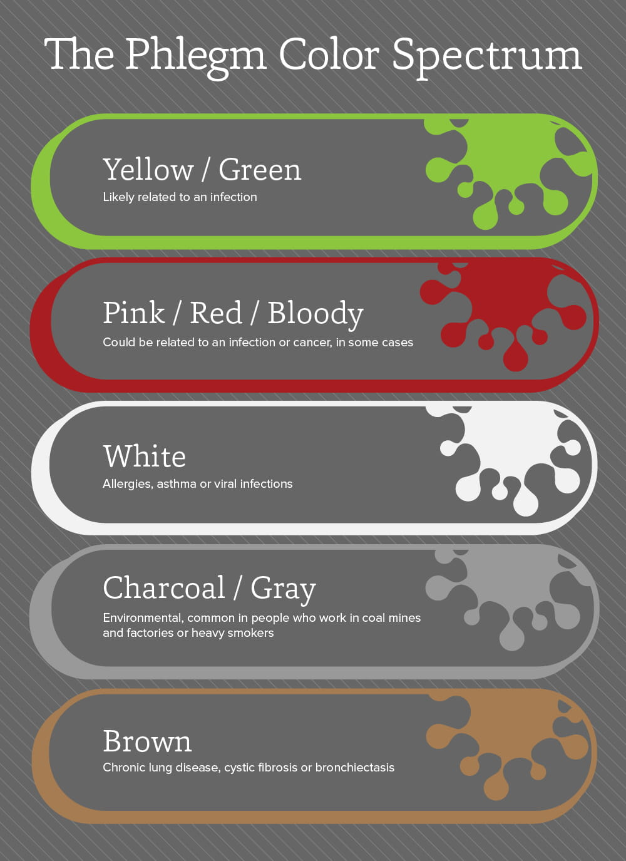
Notes:
Grænn / gulur = sýking mögulega
Brúnn og rauður = mögulega blóð (gamalt eða ferskt)

Slide 18
Hræðsla og þreyta
Sjúklingar í andnauð eru oft kvíðnir
Oft þreyttir þegar þeir eru í andnauð
Hafa rólegt umhverfi, vera róleg sjálf
Þreyta og orkuleysi
Spara kraftana
Styrkja vöðva, æðakerfi og öndun
Notes:
Andnauð fylgir óþægileg tilfinning, skjólstæðingar geta orðið hræddir og óttast um líf sitt. Þið verðið að halda ró ykkar í þannig aðstæðum, það hjálpar ef við erum róleg og það stuðlar að öryggi og dregur úr ótta.
Það er erfitt að horfa uppá fólk í andnauð, þið getið sjálf orðið hrædd eða átt erfitt með að halda ró ykkar, talið við samstarfsfólk ef þið upplifið sjálf hræðslu í aðstæðunum.
Það kostar mikla orku að anda þegar maður er í andnauð. Skjólstæðingar með LLT eru þreyttir og gæti skort orku til að sinna ADL og því þurft aðstoð við að sinna þörfum sínum. Gætu þurft að velja hvað þeir vilja gera þann daginn til að spara orku. Þó þarf að hreyfa sig eins mikið og unnt er til að æfa vöðva, æðakerfi og öndun. Vinna þarf af rósemi með skjólstæðingnum, á hans hraða.

Slide 19
Súrefnismeðferð
Læknir ordinerar/gefur fyrirmæli um súrefnisgjöf og hve mikið súrefni.
Tilgangur er að bæta súrefnisflutning til vefja líkamans með því að auka súrefnismettun innöndunarlofts.
Passa að súrefnisgleraugu sitji rétt og valdi ekki óþægindum
Önnur lyf
Notes:
Fólk fær oft súrefni heim og það krefst þekkingar að sinna því. Má ekki reykja eða hafa opinn eld á heimilinu vegna brunahættu.
Önnur lyf geta verið púst og þess háttar, mögulega úðavél. Gætuð þurft að aðstoða við inntöku þeirra, passa að fylgja reglum og leiðbeiningum sem gilda um lyfjainntökuna. Mynd bls. 115.

Slide 20
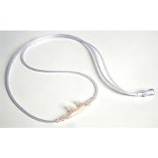
Súrefnisgjöf
Súrefni er:
  Lyktarlaus og litlaus lofttegund
  Í kútum eða inni í vegg á stofnunum.
  Oftast gefið í súrefnisgrímu ( yfir 5 lítra) og súrefnisgleraugu (undir 5 lítra)
Notes:
Á sumum stofnunum eru notaðar súrefnisvélar sem stungið er í samband við rafmagn. Stundum sett vant í þar tilgerðan tank til að auka raka.
Súrefnisgleraugu geta valdið þrýstingssárum við eyru og nef, gott að setja plástra eða gerviskinn. Mikið og langvarandi notkun á súrefni getur þurrkað nef og því er gott að nota vaselín til að fá raka í slímhúðir.
Til eru high flow súrefnisgleraugu sem hægt er að gefa meira en 5L – en þetta á við venjuleg súrefnisgleraugu

Slide 21
Leiðbeiningar um notkun innöndunarlyfja
https://www.healthdirect.gov.au/how-to-use-an-asthma-inhaler
Notes:
Skoða – flest allt svipað – halla aftur höfði smávegis til að opna öndunarveg –
Of algengt að þessi lyf séu notuð rangt / ekki eins vel og mögulegt er

Slide 22
Dr. House – inhaler scene
https://www.youtube.com/watch?v=zSSoYmQS6Ng
Notes:
Hlusta hvort á annað ef hlustunarpípur eru til staðar

